Slide 1
朝阳区线上课堂·高三政治
时政热点专题（二）：
如何实现国民经济高质量发展
北京市第十七中学 赵金青

Slide 2
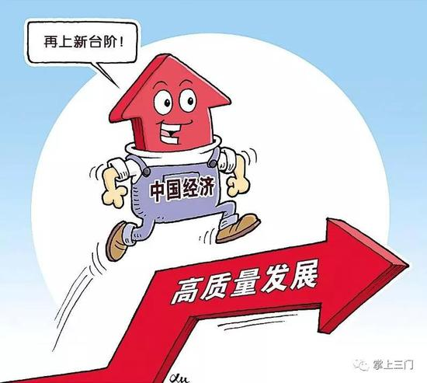
如何实现国民经济高质量发展
重点关注：
数字经济
实体经济
营商环境
……

Slide 3
从全要素生产率看高质量发展
全要素生产率为资源（包括人力、物力、财力）开发利用的效率。
提高全要素生产率是高质量发展的动力源泉
进入新时代，中国经济高速增长已结束，面对新变局，破题的关键是回归到全要素生产率这个经济学最核心的概念。中国经济高速发展了40年，但到目前为止，中国的全要素生产水平只是美国的43%。到2035年中国基本实现了社会主义现代化，那时候中国的全要素生产水平要达到美国的65%——这是一个现代化水平的底线要求。这就要求中国全要素生产率的增速达到2.5%以上或者近3%的增速。数字转型和产业互联网的驱动，可以带来产业的变革，这是一个再工业化的过程，而这可以给全要素生产率带来提升空间。 ——北京大学光华管理学院院长刘俏

Slide 4
1. 数字经济引领高质量发展
2019年10月25日，习近平在中央政治局第十八次集体学习时强调把区块链作为核心技术自主创新重要突破口 加快推动区块链技术和产业创新发展
党的十九届四中全会《决定》中将“数据”作为生产要素之一、参与分配的提法是历史首次，标志着我国正式进入“数字经济”红利大规模释放的时代，“数据”作为生产要素，已经从投入阶段发展到产出和分配阶段。
思考：为什么党和政府高度重视数字经济的建设？

Slide 5
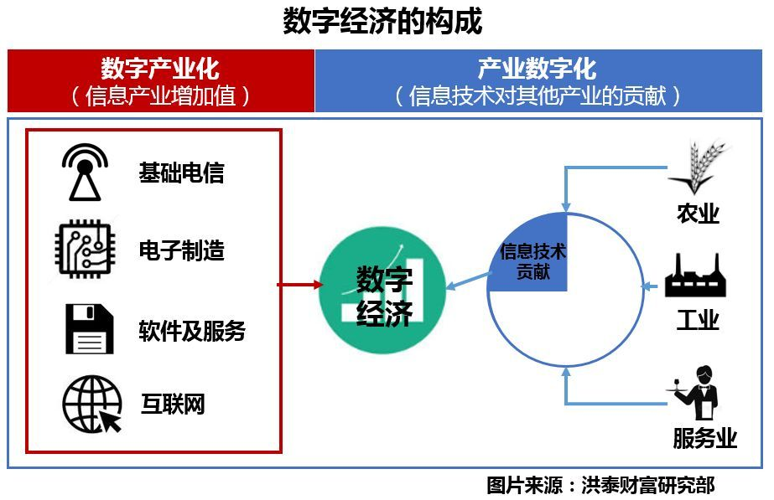
（1）什么是数字经济
含义：数字经济是以数字化的知识和信息为关键生产要素，以数字技术创新为核心驱动力，以现代信息网络为重要载体，通过数字技术与实体经济深度融合，不断提高传统产业数字化、智能化水平，加速重构经济发展与政府治理模式的新型经济形态。
数据资源具有可复制、可共享、无限增长和供给的禀赋，打破传统要素有限供给对增长的制约，为持续增长和永续发展提供了基础与可能，成为数字经济时代的关键生产要素。
构成：数字产业化，即信息通信产业，具体包括电子信息制造业、电信业、软件和信息技术服务业、互联网行业等；
产业数字化，即传统的工业、农业、服务业由于应用数字技术所带来的生产数量和生产效率提升，其新增产出构成数字经济的重要组成部分；

Slide 6
（2）发展数字经济对推动高质量发展的意义：
以数字产业化为基础、产业数字化为主题的经济活动，通过改造提升传统产业竞争力，促进产业深度融合，助推我国经济发展实现三大变革。
数字化有助于提升产品和服务质量，推动质量变革。
数字化有助于降低市场交易成本，推动效率变革。
数字化有助于加快培育增长新动能，推动动力变革。

Slide 7
典型例题.（2019朝阳一模38）近年来，数字经济的新业态、新模式为经济的可持续发展提供着源源不断的新动能。
数字经济，是以数据（数字化知识和信息）为关键生产要素，以现代信息网络为重要载体，以信息通信技术的有效使用为重要推动力，促进效率提升和经济结构优化的一系列经济活动，是一种全新的经济业态：
商家使用智能收银系统，不仅提高了效率，也节省了人力。
电子书籍越来越受欢迎，在线阅读等产业受到资本追捧。
西部某地区采用“互联网+农业”模式解决了销售难题，把当地特色水果行销全国，带动一方致富奔小康。
某公司运用大数据技术开发新能源汽车，促进我国能源消费结构的优化。
某国有控股企业自主研发新型数控机床，助力中国高铁走出国门。
（1）阅读材料，运用所学《经济生活》知识，分析数字经济为什么能为经济高质量发展培育新动能。（12分）

Slide 8
答案：①数字经济改变人们的消费对象和方式，提升消费水平，形成新需求，带动相关新产业新业态发展；
②数字经济有助于降低企业成本，增强创新能力，提升经济效益，更好地走出去，发展更高层次的开放型经济；
③数字经济有助于提供数据资源等关键生产要素，推动经济结构的优化升级，推动西部大开发和乡村振兴战略的落实；
④数字经济有助于降低资源消耗，保护环境，实现经济绿色、可持续高质量发展。
（其他角度作答，言之成理，酌情给分）

Slide 9
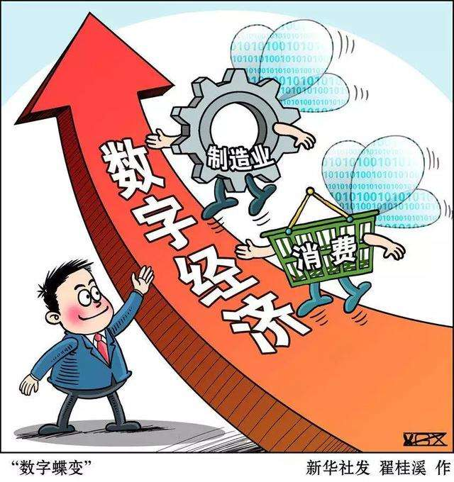
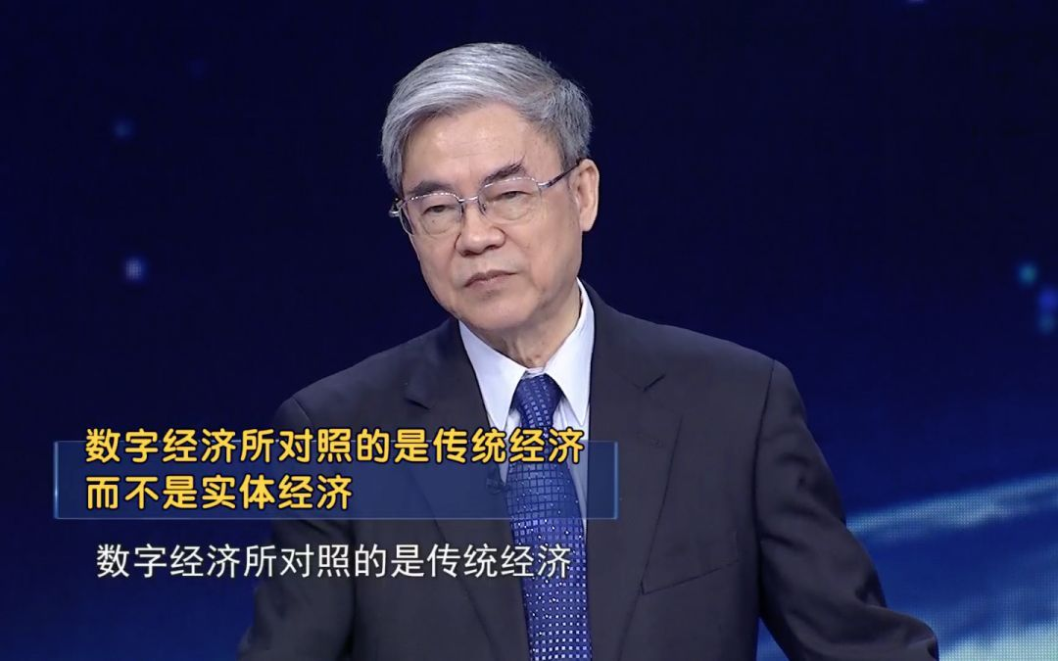
建设现代化经济体系，必须把发展经济的着力点放在实体经济上，把提高供给体系质量作为主攻方向，显著增强我国经济质量优势。加快建设制造强国，加快发展先进制造业，推动互联网、大数据、人工智能和实体经济深度融合。
——十九大
思考：数字经济会取代实体经济吗?数字经济将如何重构传统制造业？
推荐资源：
央视中国经济大讲堂 |邬贺铨：互联网如何颠覆产业模式？

Slide 10
2.筑牢高质量发展的实体经济根基
（1）为什么高度重视实体经济？
实体经济是一国经济的立身之本，是财富创造的根本源泉，是国家强盛的重要支柱。
以工业为核心的实体经济，是国民经济的基石，也是后发国家走向现代化的必经阶段，更是国家间竞争比拼的基础实力、抵御经济危机的重要支柱。因此，发展实体经济是稳增长的基础，实体经济是现代经济运行的根基，是市场经济得以稳定运行的最广泛基础，是财富创造的真正源泉，在国际竞争的范畴来看，对工业、实体经济再怎么重视也不为过。

Slide 11
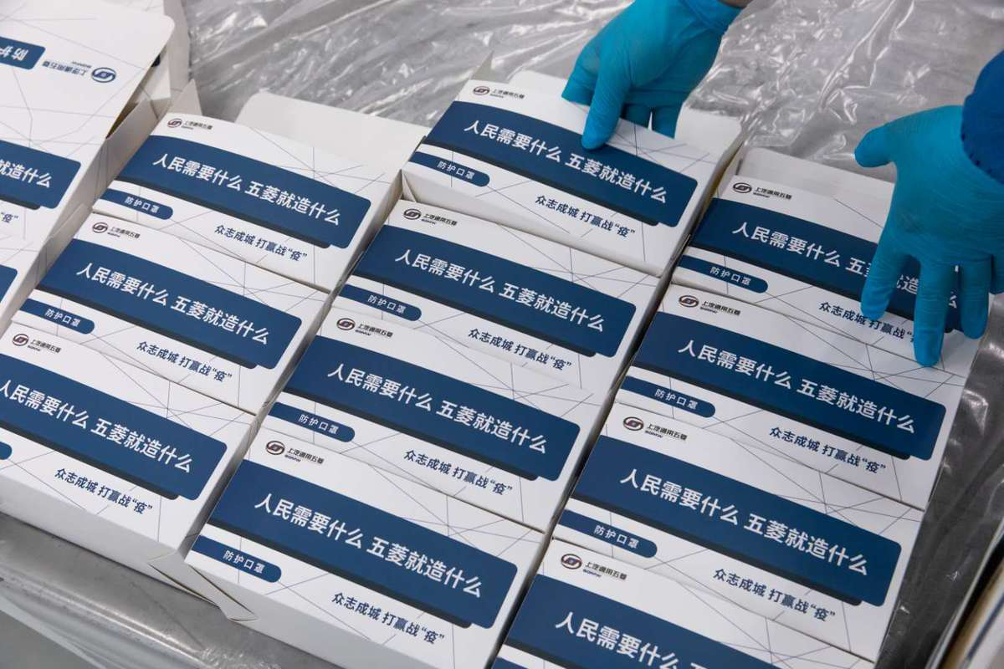
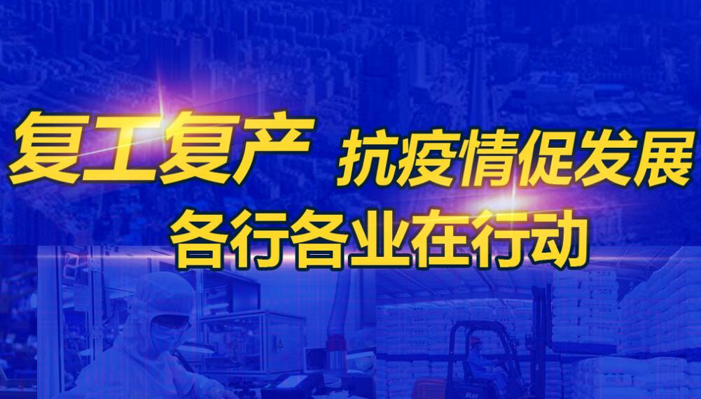
中国制造业复工复产助力打赢疫情防控阻击战
复工要把制造业作为重中之重
一是由制造业的地位与作用决定的。
二是这对我们继续做好防控并最终战胜疫情至关重要。
三是因为我国经济增长处于增速下行、艰难转型的关键时期，疫情短期内对经济活动尤其是对制造业的冲击不容忽视。

Slide 12
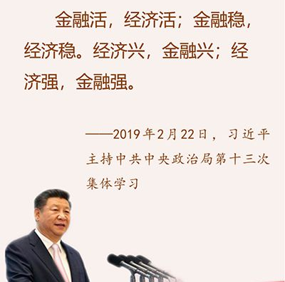
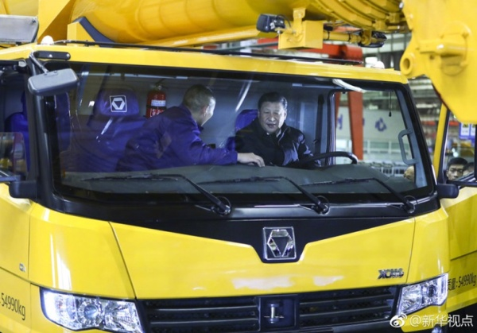
（2）如何振兴实体经济？
热点链接教材知识：建设创新引领、协同发展的产业体系，实现实体经济、科技创新、现代金融、人力资源协同发展，使科技创新在实体经济发展中的贡献份额不断提高，现代金融服务实体经济的能力不断增强，人力资源支撑实体经济发展的作用不断优化。
必须始终高度重视发展壮大实体经济，抓实体经济一定要抓好制造业。装备制造业是制造业的脊梁，要加大投入、加强研发、加快发展，努力占领世界制高点、掌控技术话语权，使我国成为现代装备制造业大国。
——2017年习近平考察江苏省徐工集团
振兴壮大壮大实体经济需要一支高素质的技工队伍！要建设知识型、技能型、创新型劳动者大军，弘扬劳模精神和工匠精神，营造劳动光荣的社会风尚和精益求精的敬业风气。
为实体经济发展创造良好金融环境，疏通金融进入实体经济的渠道，鼓励金融机构加大对先进制造业等领域的资金支持，推进供给侧结构性改革。
——习近平

Slide 13
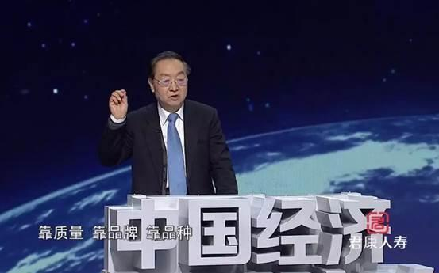
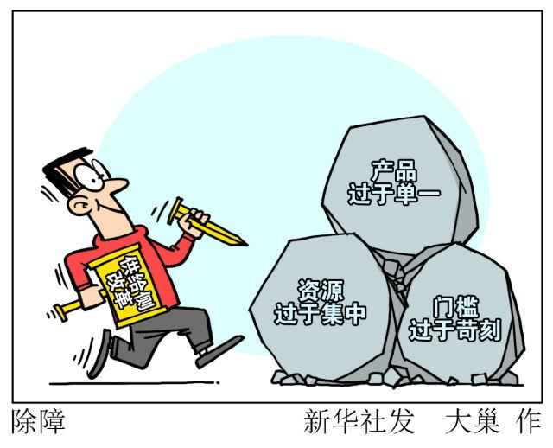
推荐资源：中国经济大大讲堂：从“制造大国”到“制造强国” 如何破译中国工业增长的密码？
提升工业增加值的功夫就要下在“三去一降一补” 供给侧改革上下功夫。要靠质量、靠品牌、靠品种、靠调整结构、靠补短板来提升。也要靠降库存、降成本、去杠杆、提高工业增加值。

Slide 14
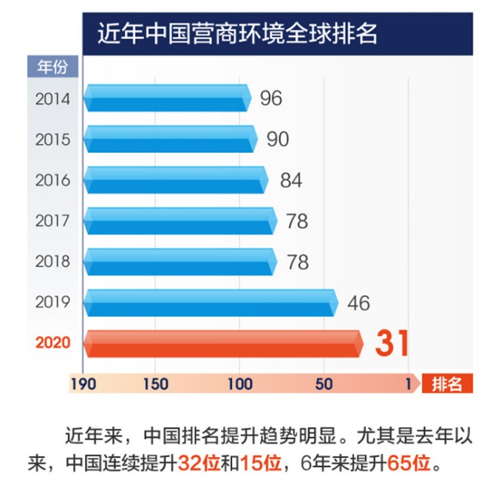
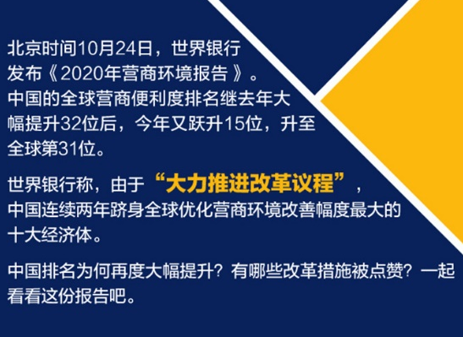
3.进一步优化营商环境助力经济高质量发展
营商环境是指市场主体在准入、生产经营、退出等过程中涉及的政务环境、市场环境、法治环境、人文环境等有关外部因素和条件的总和。
党中央、国务院高度重视优化营商环境工作。近年来，各地区、各部门按照党中央、国务院部署，顺应社会期盼，持续推进“放管服”等改革，我国营商环境明显改善。

Slide 15
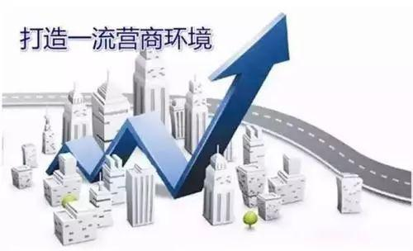
《外商投资法》《优化营商环境条例》
——法治是最好的营商环境
2020年1月1日，《外商投资法》《优化营商环境条例》同步落地实施，是我国以法治方式营造一流营商环境的重要举措。通过创新体制机制、强化协同联动、完善法治保障，对标国际先进水平，我国将为各类市场主体投资兴业营造稳定、公平、透明、可预期的良好环境。

Slide 16
（2019全国3） 推动形成全面开放新格局是党中央的决策部署。
材料二 近几年中国新能源汽车发展迅速，生产企业已达200多家，产业集群优势明显。2018年，中国取消新能源汽车外资股比限制，允许该领域实行外资独资经营。新通过的《外商投资法》对外商投资实行准入前的国民待遇加负面清单管理制度。
某公司是国外一家具有全球影响力的新能源汽车企业，其设计与生产理念同当前全球先进制造、绿色能源、智能制造高度契合，2018年该公司入选世界品牌500强。2019年1月，该公司决定在上海投资70亿美元开工建设集新能源汽车的研发、制造、销售等功能于一体的超级工厂，预计年生产纯电动汽车50万辆。
2018年，中国新能源汽车产销分别完成127万辆和125．6万辆，比上年分别增长59．9%和61．7%。市场预测，到2028年新能源汽车在中国的销量将超过1100万辆。
结合材料二，运用经济生活知识分析该公司为何在中国投资建设新能源汽车工厂。（14分）

Slide 17
答案：①该公司的新能源汽车技术先进、品质上乘，具有市场竞争力；
②中国市场大、需求旺，产品有广阔的销售前景；
③中国产业技术基础良好，利用国产供应链降低成本的空间大；
④中国营商环境日益优化，外商投资权益能够得到保障。

Slide 18
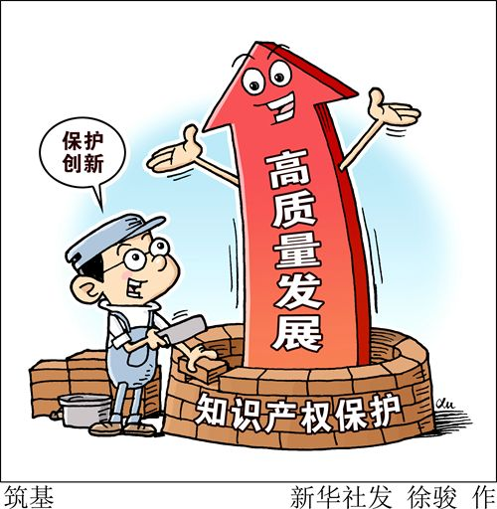
以知识产权保护筑牢高质量发展之基
科技创新日新月异，知识产权保护已成为创新驱动发展的“刚需”、国际贸易的“标配”。
近年来，我国知识产权创造、保护、运用、管理水平全面跃升。未来，我国将进一步加强知识产权保护，为高质量发展提供更大助力。
更强力保护 营造更好营商和创新环境

Slide 19
实现国民经济高质量发展还要关注：
坚定不移贯彻新发展理念
培育新的动力源
“双驱动”：创新驱动和改革开放
“双升级”：产业和消费“双升级”
……

Slide 20
谢谢您的观看
北京市朝阳区教育研究中心 制作

